Slide 1
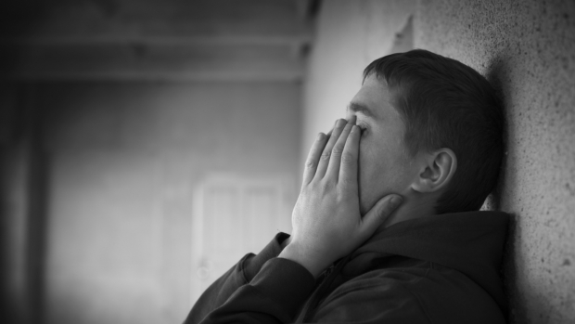

Slide 2
Simulace skutečné léčebny
Skutečné terapie
Reálné příběhy
Silný prožitek
Setkání s léky a jejich účinky
Režim
Etická dilemata
Plná penze
Workshop
„Přednáška“ o psychiatriích

Slide 3
Kdy? konec dubna – začátek května
Kde? fara v Čučicích
Za kolik? 700 – 800 Kč (ČASP, předmět)
Počet účastníků? Cca 20 lidí (12 pacientů)
Trvání? Pátek
Cca 20 hodin čisté hry

Slide 4
OTÁZKY?

